Slide 1

F#
#4 Управление сложностью кода. Различные стилистические подходы к программированию. Управление памятью. Виртуальная машина. Конкурентность и параллелизм.
Подготовили ст.гр. 5030102/10201 Дмитриев Михаил Романчук Евгений Соломатов Александр

Slide 2
План презентации:
Управление сложностью кода.
Управление памятью
01.
04.
Виртуальная машина
02.
05.
Подходы к программированию
Конкурентность и параллелизм
03.
06.
Обобщенные типы

Slide 3
Управление сложностью кода.
01.

Slide 4
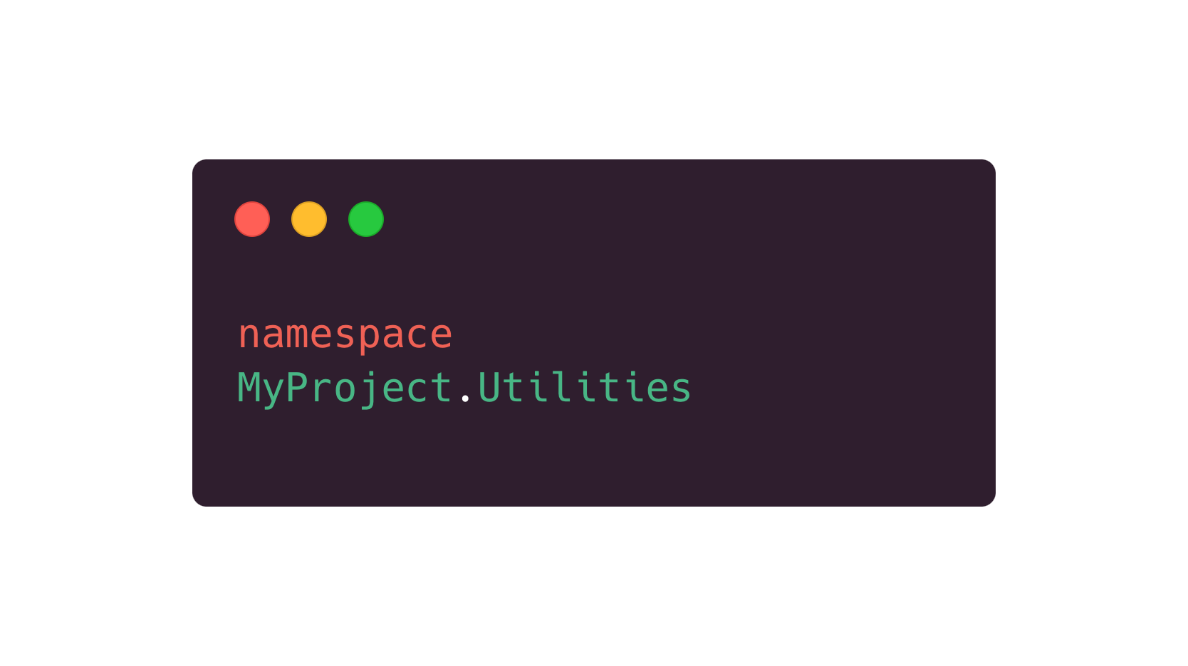
Пространство имен
Зачем нужны пространства имен – для организации кода и разделения логики.
Синтаксис: namespace – используется для создания области, которая ограничивает видимость типов и модулей.
Особенности:
Пространства имен группируют модули и классы, что облегчает навигацию в проекте.
Используются для предотвращения конфликтов имен.

Slide 5
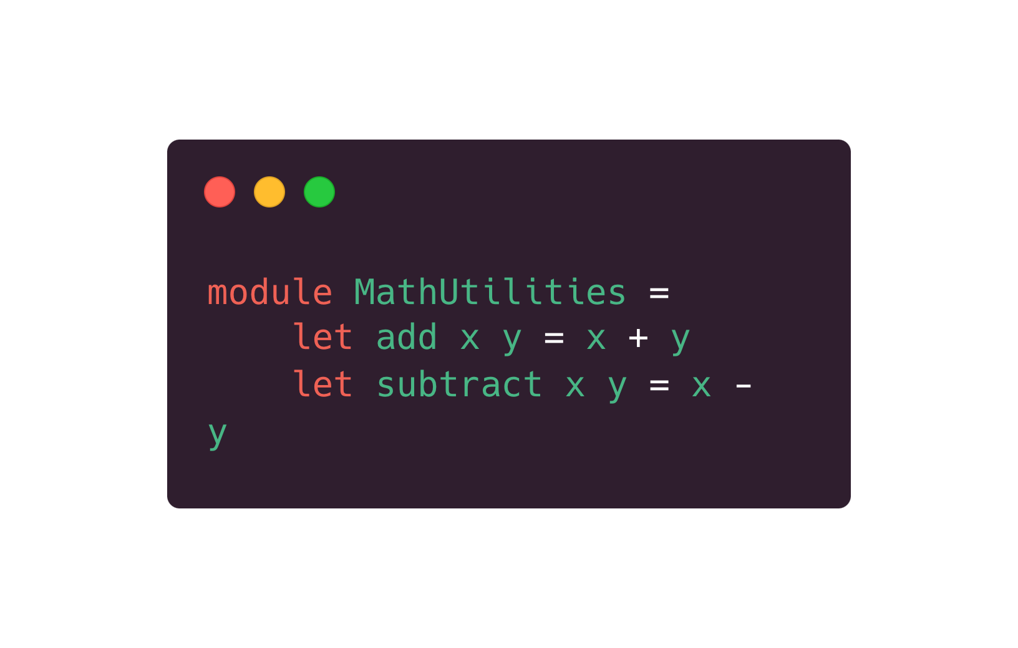
Модули
Назначение: Модули позволяют группировать функции и значения, а также скрывать детали реализации.
Синтаксис: module – используется для создания модуля.
Особенности:
Модули помогают управлять зависимостями и упрощают тестирование.
В F# модули могут быть вложенными, что упрощает группировку логики.

Slide 6
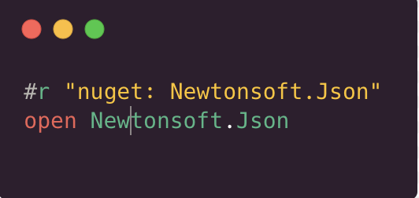
Пакеты
Назначение: Пакеты в F# (с помощью NuGet) позволяют управлять внешними зависимостями.
Использование: Подключение внешних библиотек через #r для использования в скриптах или paket для управления зависимостями в проекте.
Особенности:
Включение NuGet-зависимостей улучшает функциональность кода.
Использование пакетов помогает переиспользовать код и добавлять новые функции.

Slide 7
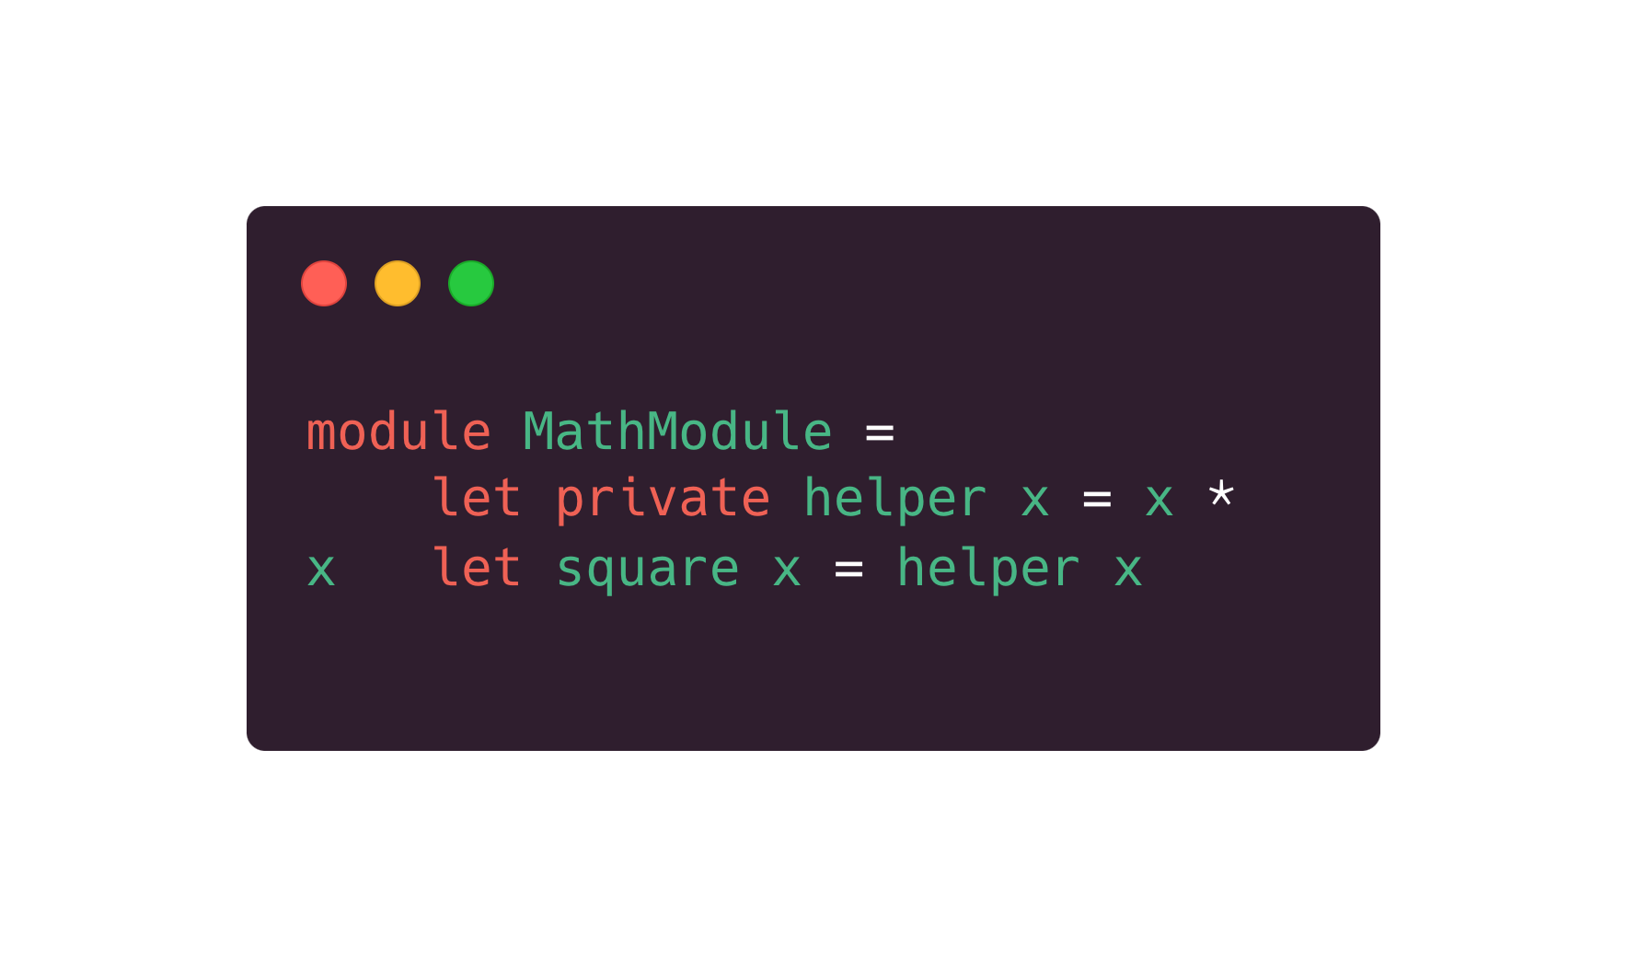
Импорт и экспорт
Импорт:
Для использования кода из других модулей и библиотек используется ключевое слово open.
Импорт позволяет использовать функции и типы из другого пространства имен или модуля.
Экспорт:
В F# экспорт происходит неявно — все модули и функции доступны другим частям кода, если они не помечены как private.
Особенности:
Экспортные функции доступны всем, кроме помеченных как private, что контролирует уровень доступа.
Импорт упрощает использование внешнего кода и помогает организовывать проект.

Slide 8
Основные подходы к программированию на F#
02.

Slide 9
ООП.
02.01

Slide 10
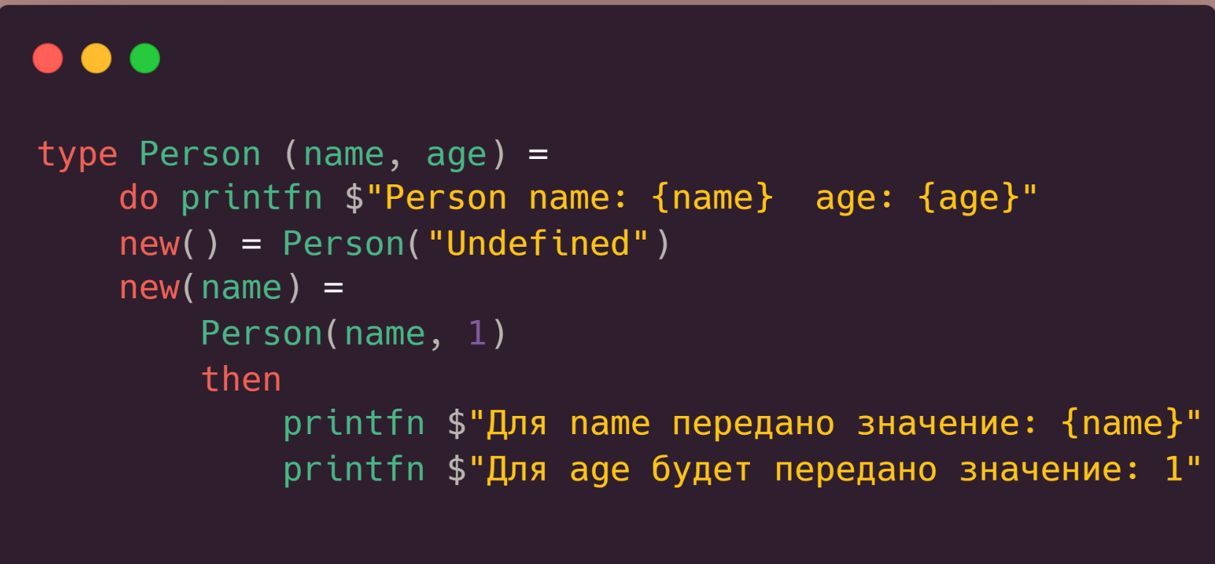
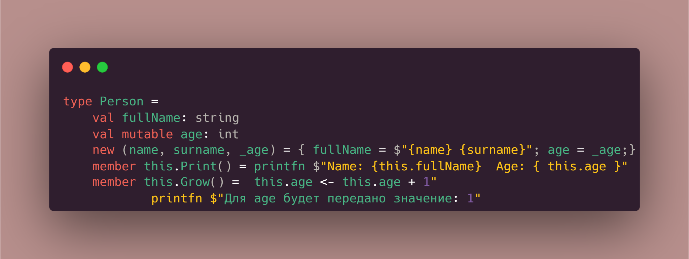
Конструкторы и поля класса.
Ключевые, используемые для конструкторов:
do - используется в первичном конструкторе, для объявления его тела
then - аналогично do, для вторичного
new - используется, для объявления вторичного конструктора. Или в случае, если первичного конструктора нет, для конструктора типа.
Способ задания полей с помощью val: val [ mutable ] [ модификатор_доступа ] имя_поля : тип_данных

Slide 11
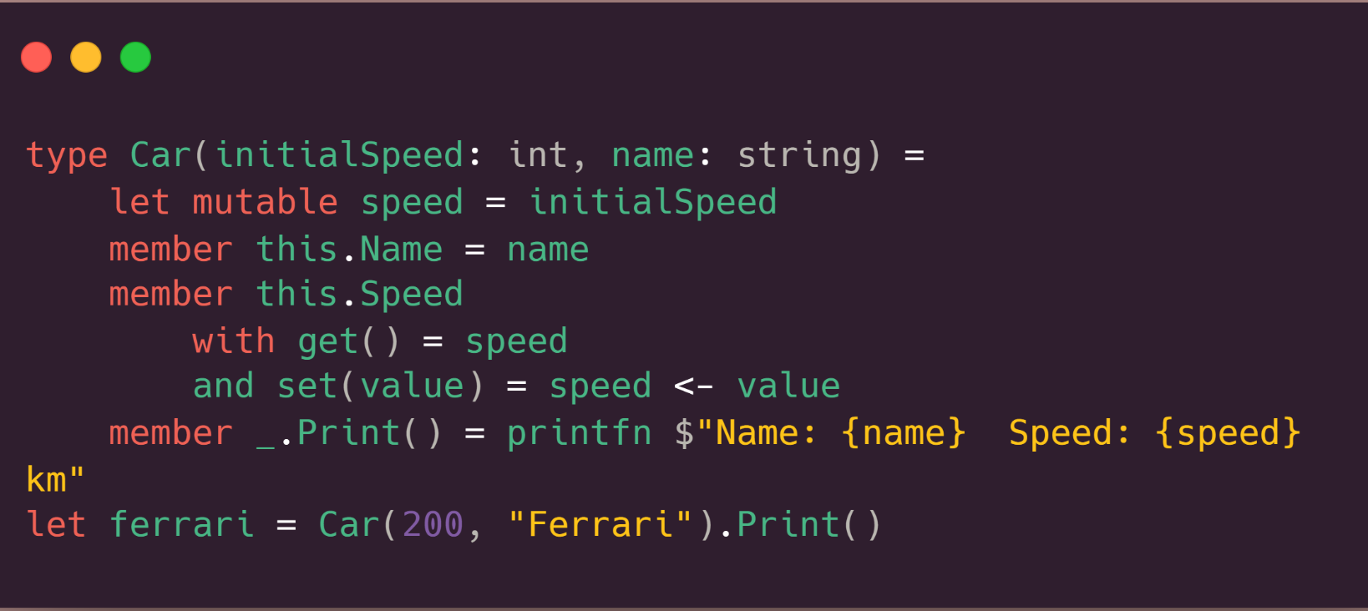
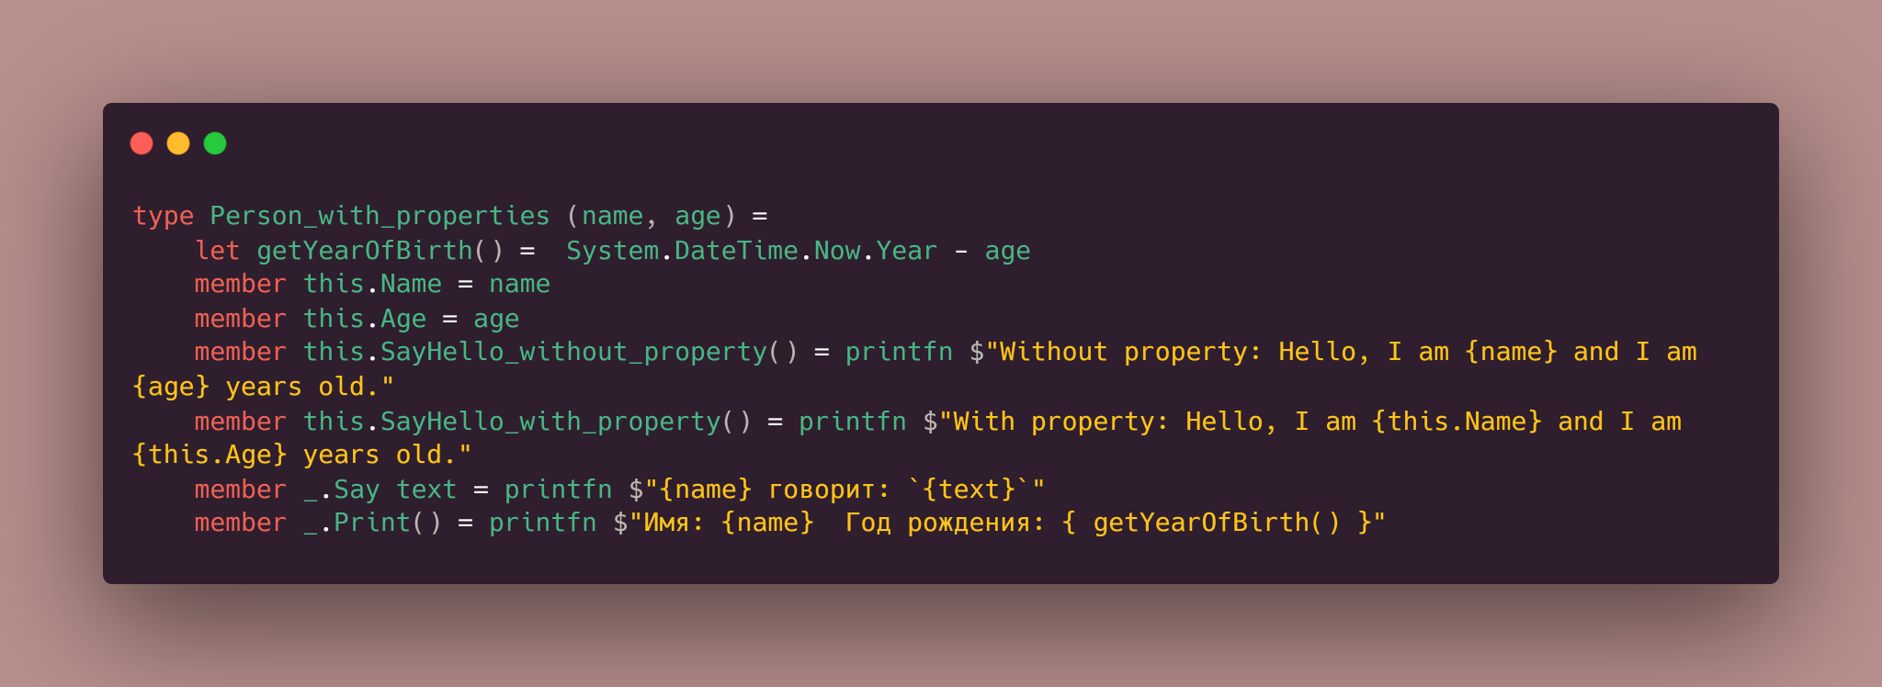
Свойства и методы.
Способ задания свойства:
member [модификатор_доступа] [this.]Имя_Свойства
with [модификатор_доступа] get() =
действия, выполняемые при получении значения
and [модификатор_доступа] set parameter =
действия, выполняемые при присвоении значения
https://metanit.com/f/tutorial/3.5.php
Способ задания методов:
member this.имя_метода параметры [ : тип_результата ] = действия_метода
https://metanit.com/f/tutorial/3.3.php

Slide 12
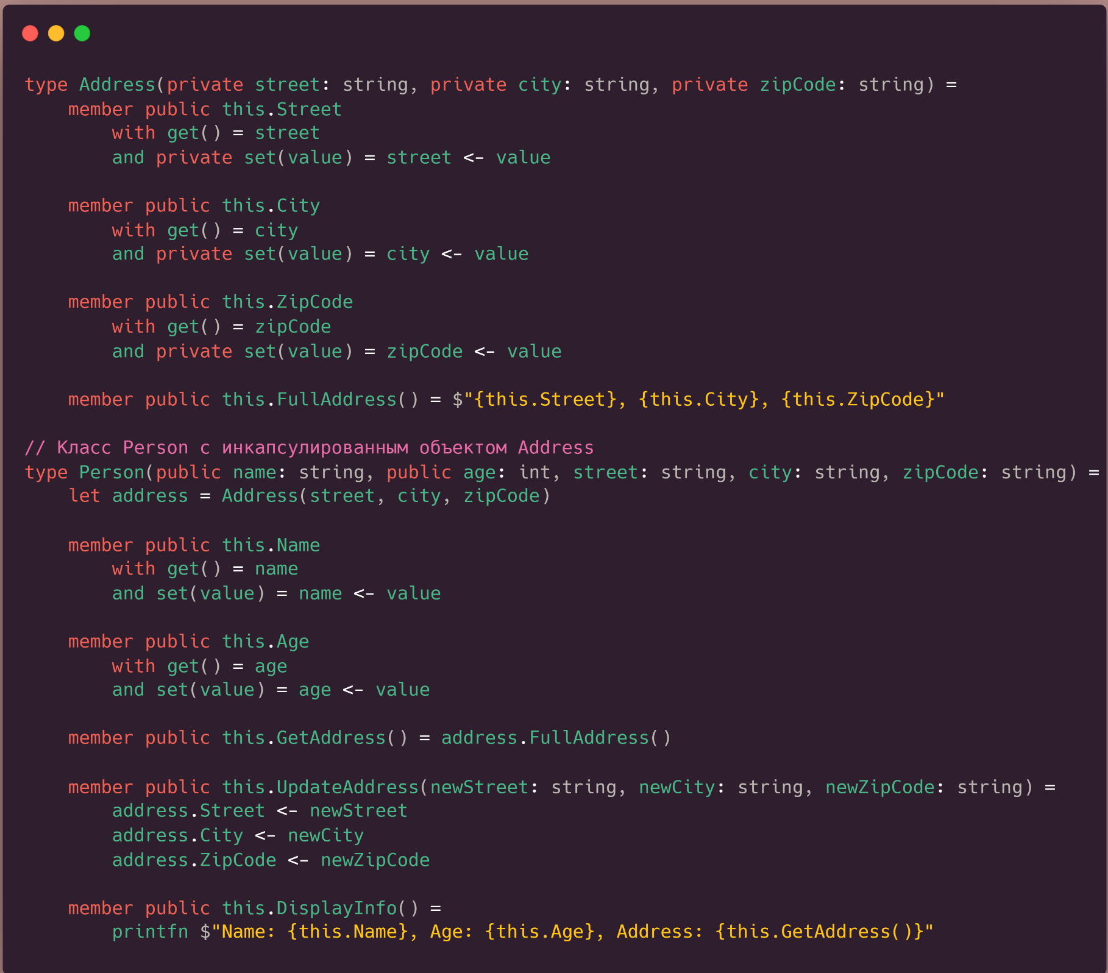
Инкапсуляция
Инкапсуляция скрывает детали реализации внутри класса и предоставляет доступ к данным через методы и свойства. F# поддерживает инкапсуляцию через модификаторы доступа (public, private и internal).

Slide 13
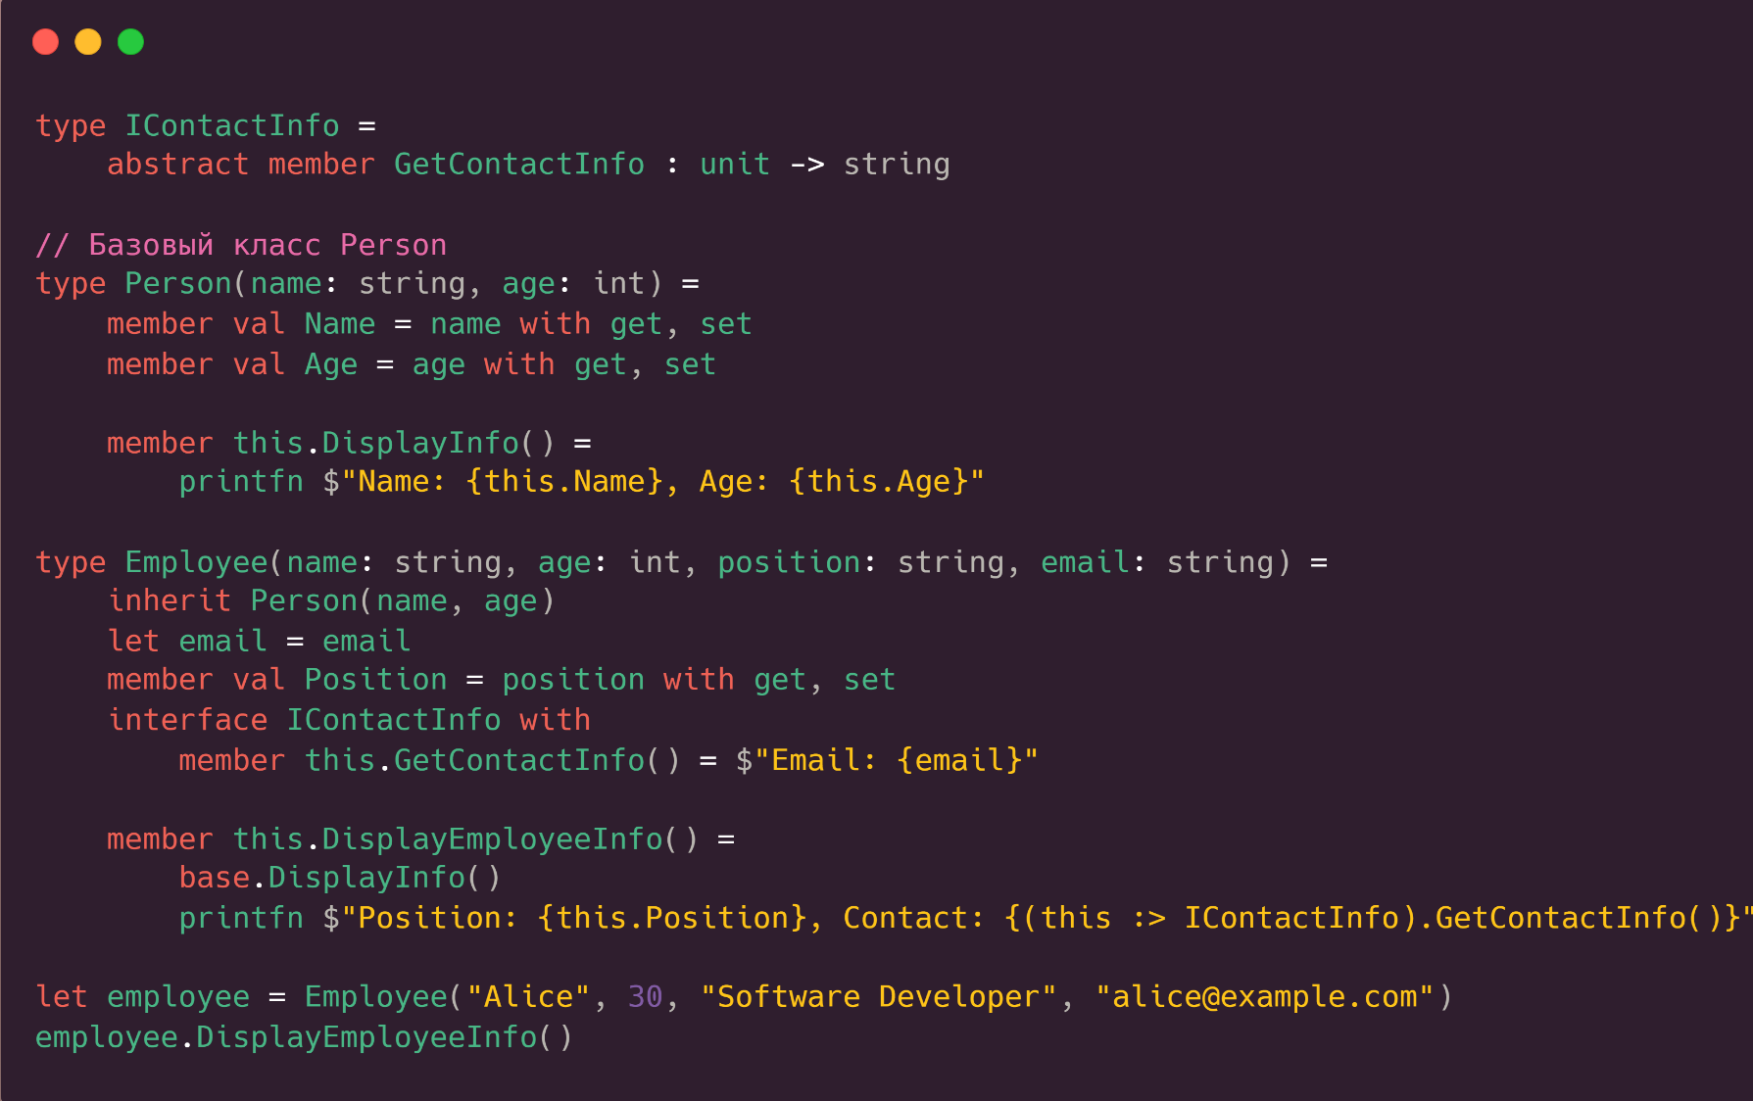
Наследование.
F# поддерживает наследование, где один класс может быть унаследован от другого с помощью ключевого слова inherit. Унаследованный класс может расширять или переопределять поведение базового класса. Однако, множественного наследование в F# - нет!

Slide 14
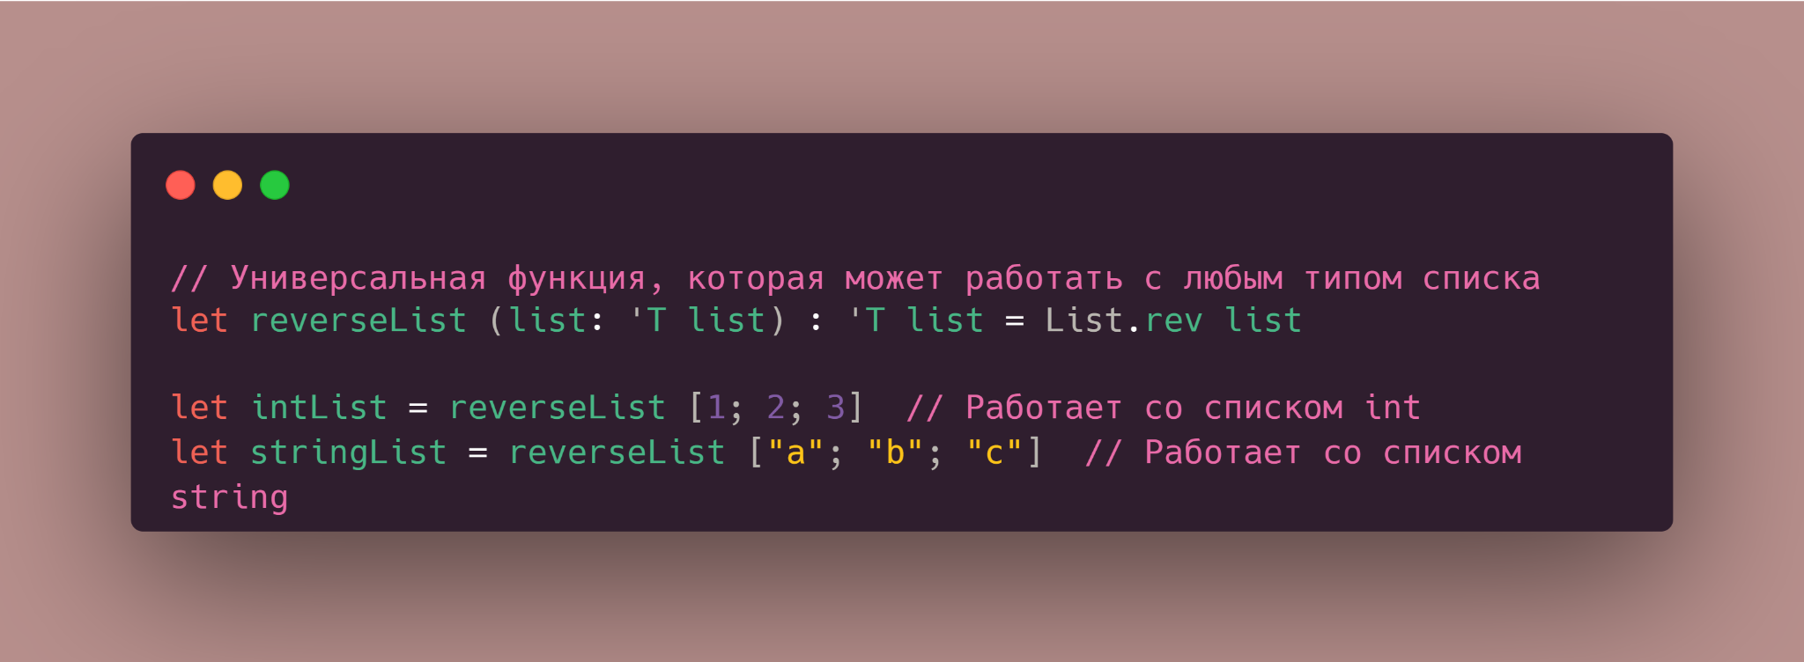
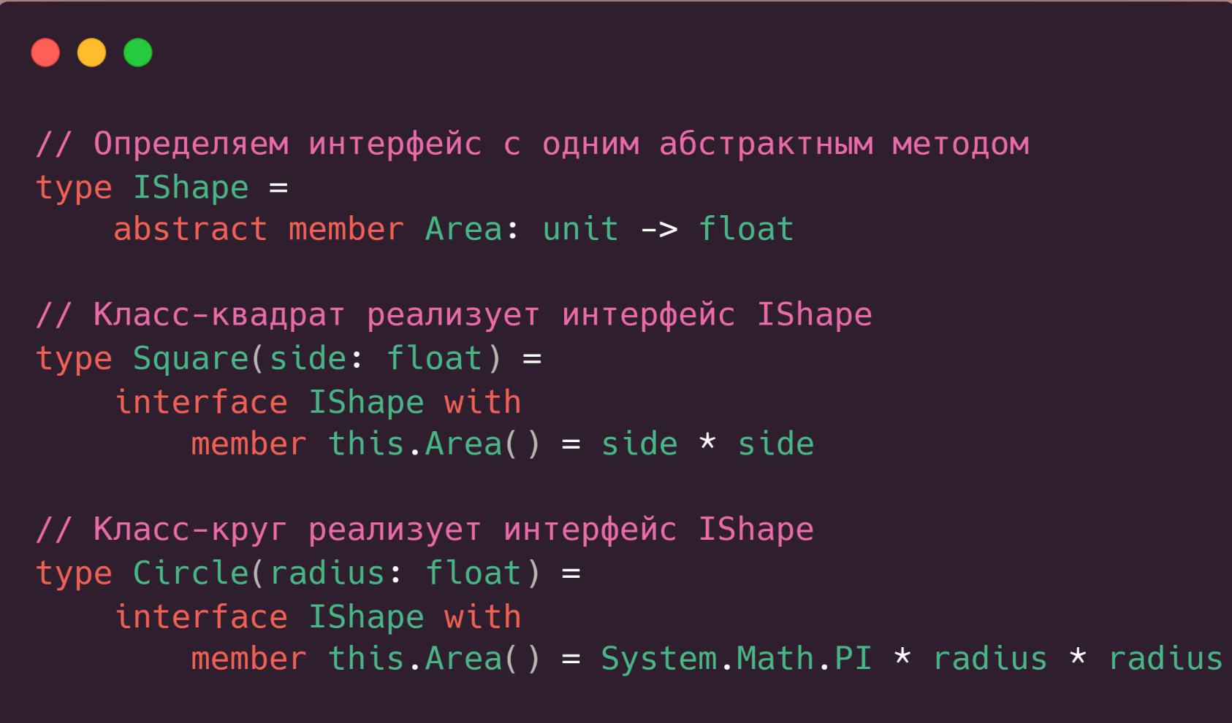
Полиморфизм
Статический полиморфизм в F# выражается через автоматическую генерализацию и параметрический полиморфизм (например, обобщённые типы и функции). Поскольку типы вычисляются на этапе компиляции, F# оптимизирует такие функции как универсальные, при этом сохраняя типобезопасность.
Динамический полиморфизм в F# реализуется через интерфейсы и абстрактные члены, аналогично C# и другим .NET языкам. В F# можно создать абстрактные классы и интерфейсы, чтобы определять общие контракты, которые реализуются в производных классах.

Slide 15
Функциональное программирование.
02.02

Slide 16
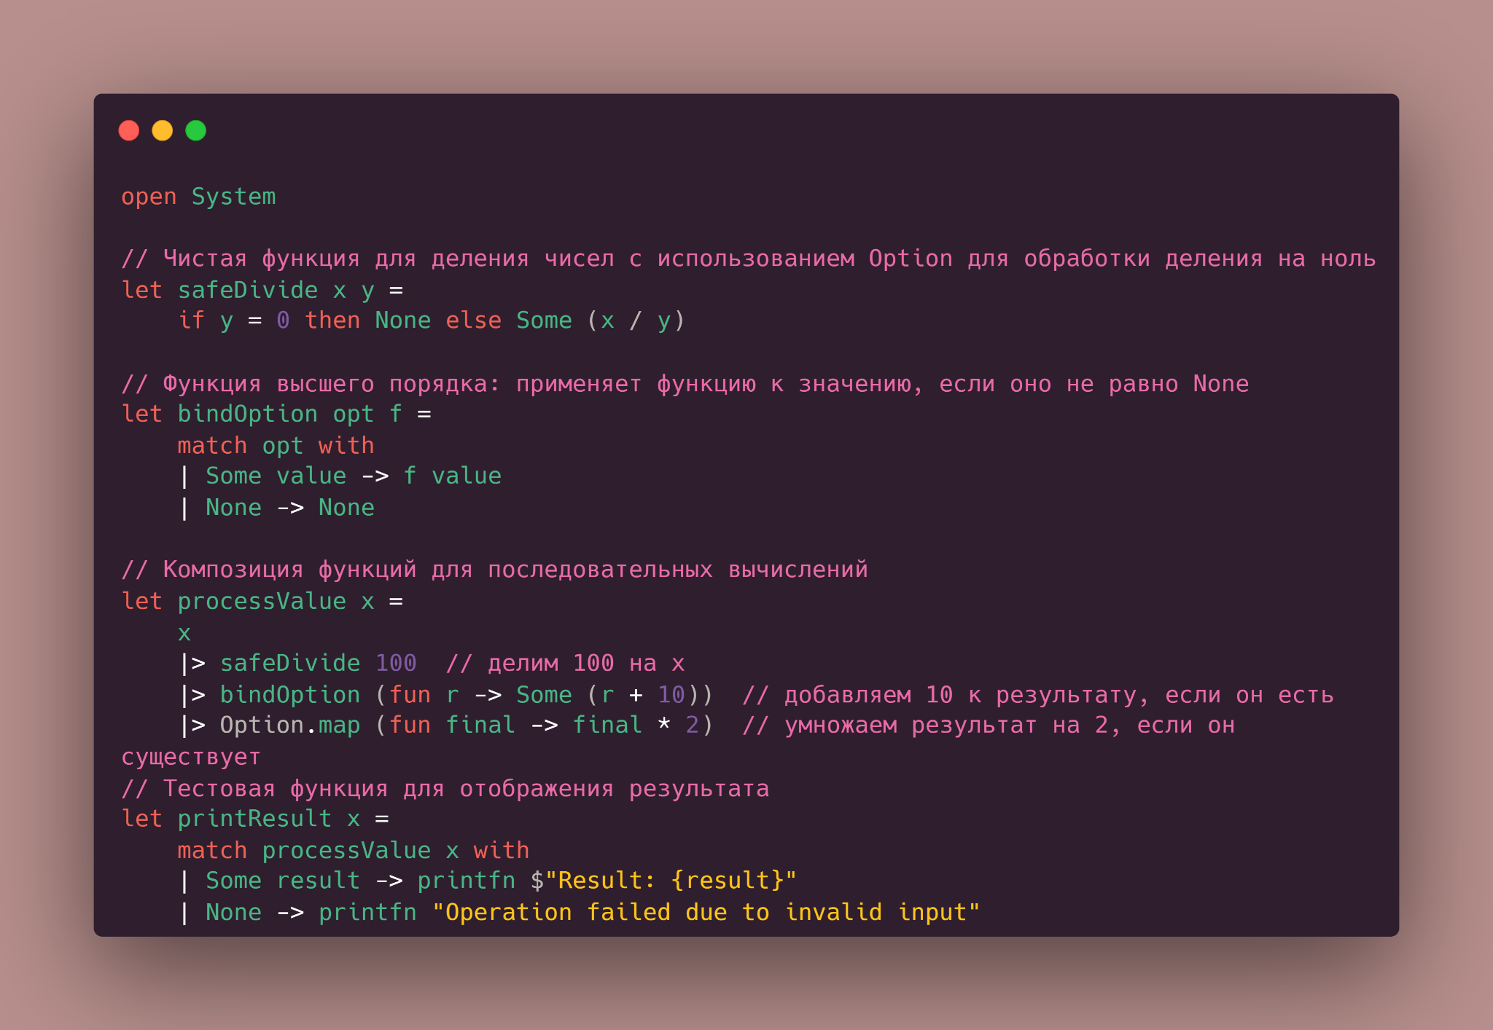
Основные концепты.
Функциональное программирование в F# включает использование чистых функций, функций высшего порядка, монады Option и композиции функций.

Slide 17
Протокол-ориентированное программирование.
02.03

Slide 18
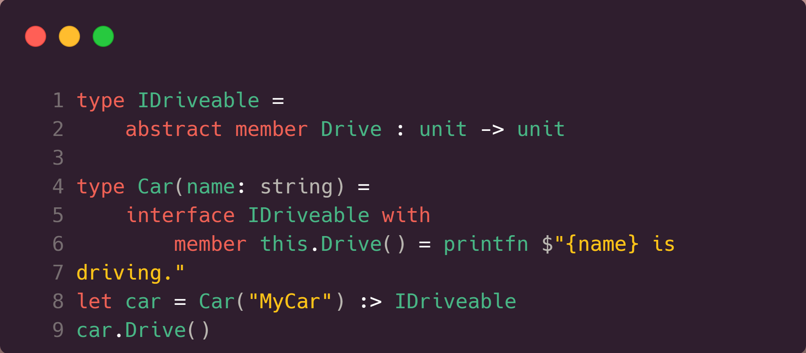
Использование интерфейсов в качестве протокола
F# не имеет концепции протоколов, как в Swift, но интерфейсы позволяют добиться схожего поведения, определяя, какие методы должны быть реализованы в типах.

Slide 19
Событийно-ориентированное программирование.
02.04

Slide 20
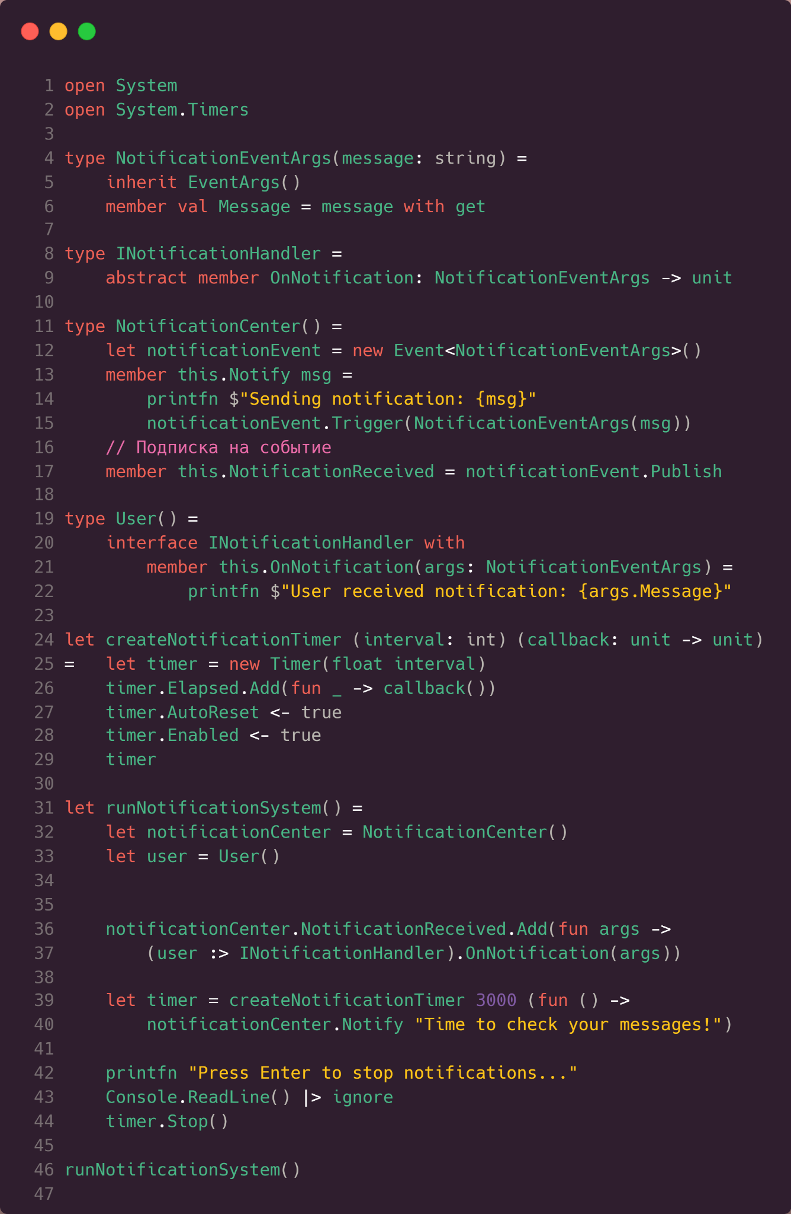
События?!.
F# хорошо интегрируется с .NET-экосистемой, что позволяет использовать событийное программирование. Это полезно для создания интерактивных приложений, обработки событий ввода-вывода и работы с потоками.

Slide 21
Обобщенные типы
03.

Slide 22
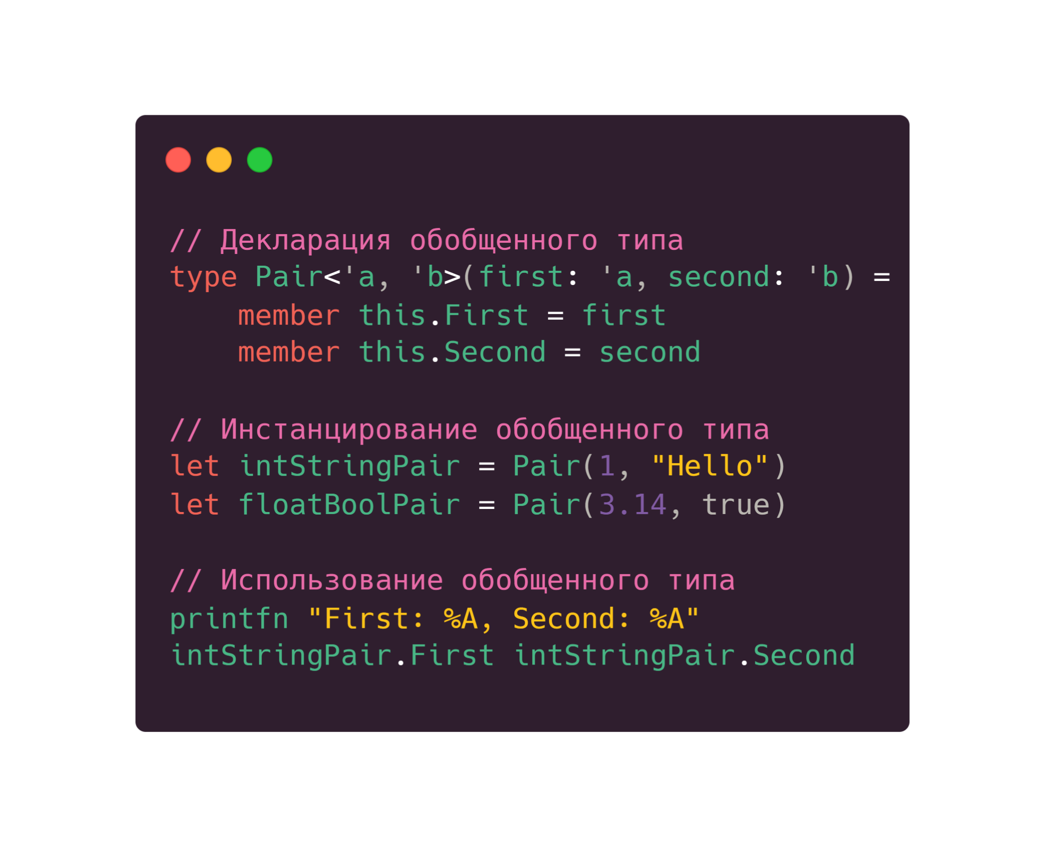
Обобщенные типы в F#
В этом примере мы объявляем обобщенный класс `Pair`, который принимает два типа: `'a` и `'b`. Затем создаем два экземпляра класса с разными типами данных: `int` и `string`. Наконец, мы используем экземпляр, чтобы вывести его содержимое на экран.

Slide 23
Управление памятью.
04.

Slide 24
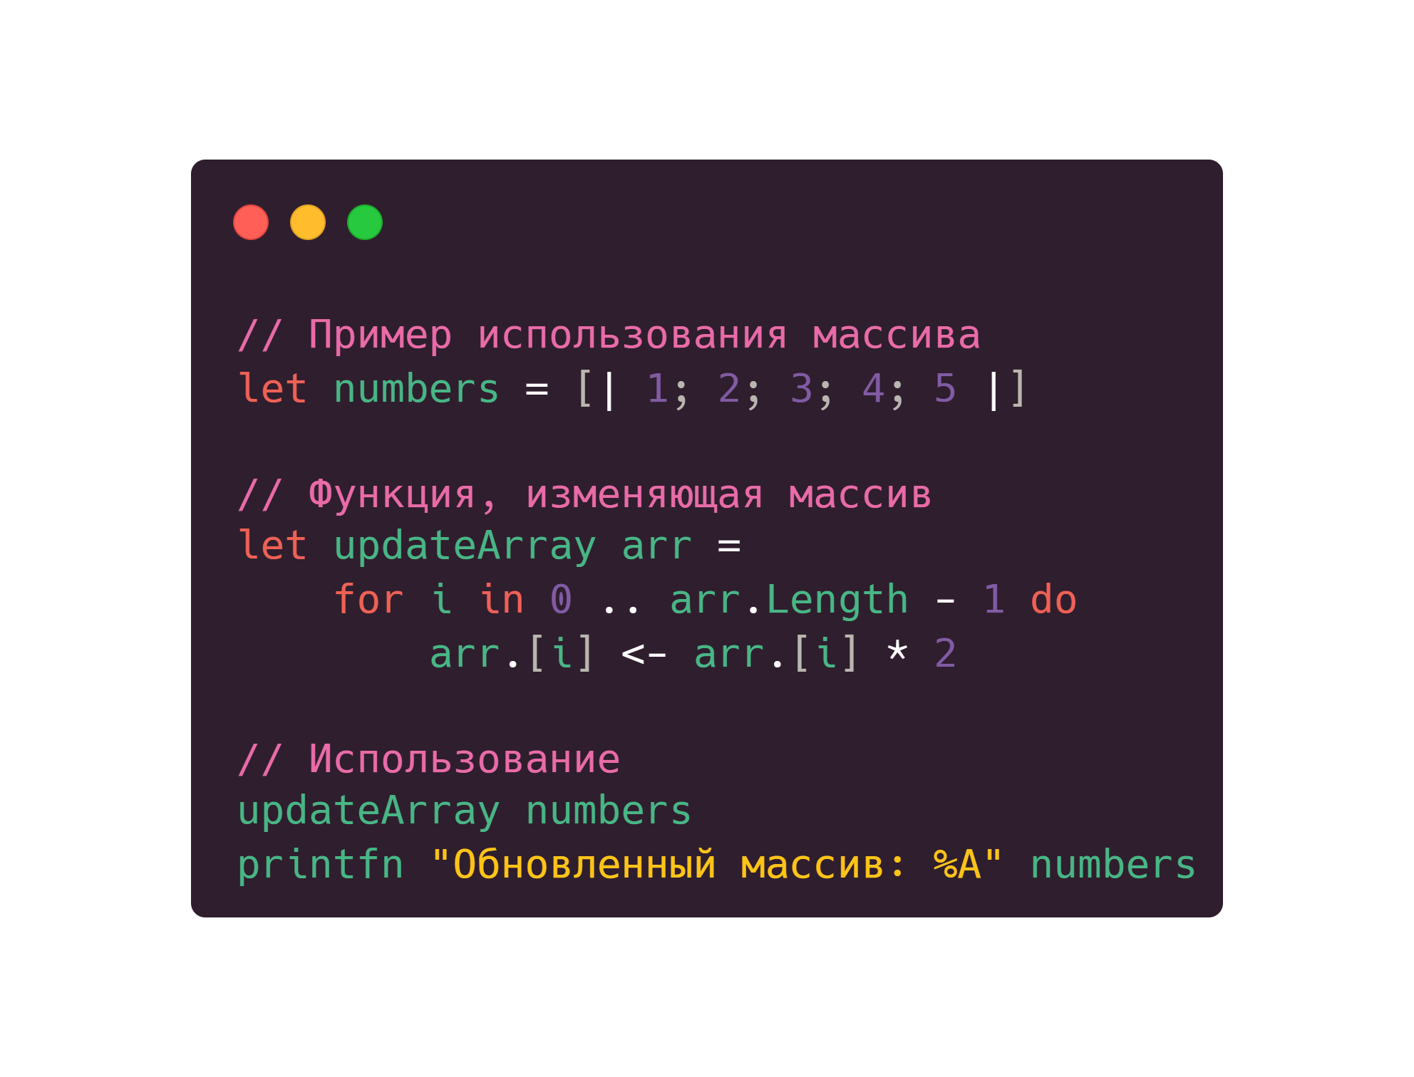
Управление памятью в F#
Здесь мы создаем массив `numbers`, состоящий из пяти целых чисел. Функция `updateArray` проходит по каждому элементу массива и умножает его на 2. В конце мы выводим обновленный массив на экран.
И мы нигде не беспокоимся о выделении и освобождении памяти вручную!

Slide 25
Виртуальная машина
05.

Slide 26
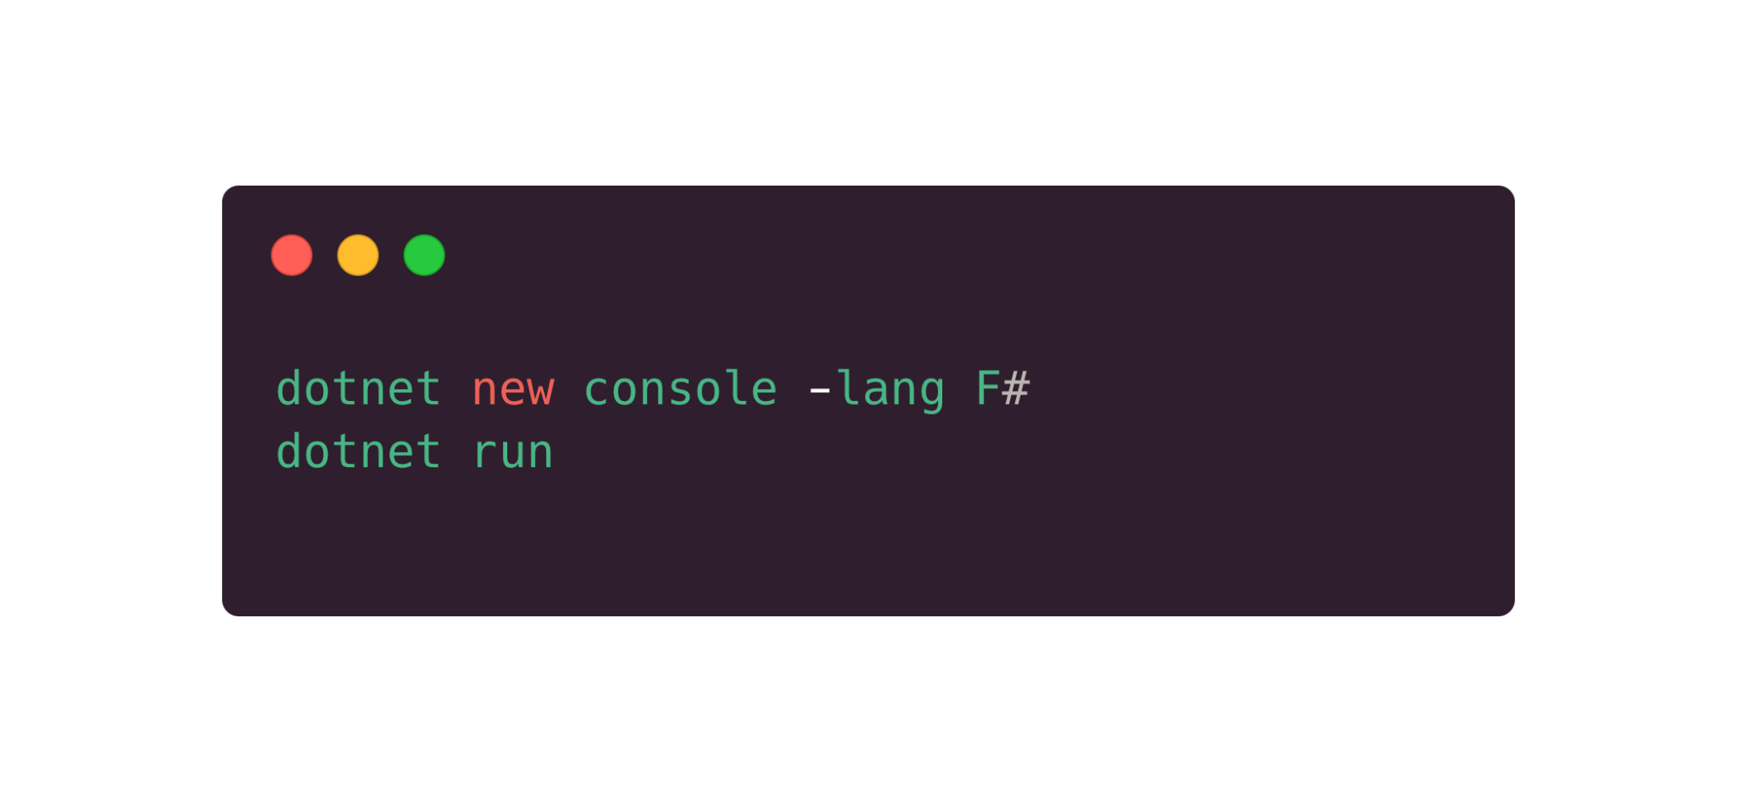
Виртуальная машина (общие сведения)
Что такое виртуальная машина .NET (CLR):
F# работает на платформе .NET и использует CLR (Common Language Runtime).
Виртуальная машина обеспечивает сборку мусора, управление памятью и поддержку мультиязычности.
Особенности F# на CLR:
F# компилируется в промежуточный язык (IL), что позволяет выполнять его на любом устройстве с .NET.
Поддержка богатого набора библиотек и интеграция с другими .NET-языками (C#, VB.NET).
Сборка и выполнение кода:
Код компилируется в промежуточный язык (IL) и затем выполняется CLR.
Виртуальная машина управляет памятью и делает F# код переносимым между платформами.
Преимущества использования CLR для F#:
Совместимость с другими .NET-языками.
Высокая производительность благодаря JIT-компиляции.
Встроенное управление памятью (автоматическая сборка мусора).
Пример: краткое описание работы с F# через dotnet CLI для запуска на виртуальной машине:

Slide 27
Конкурентность и параллелизм
06.

Slide 28
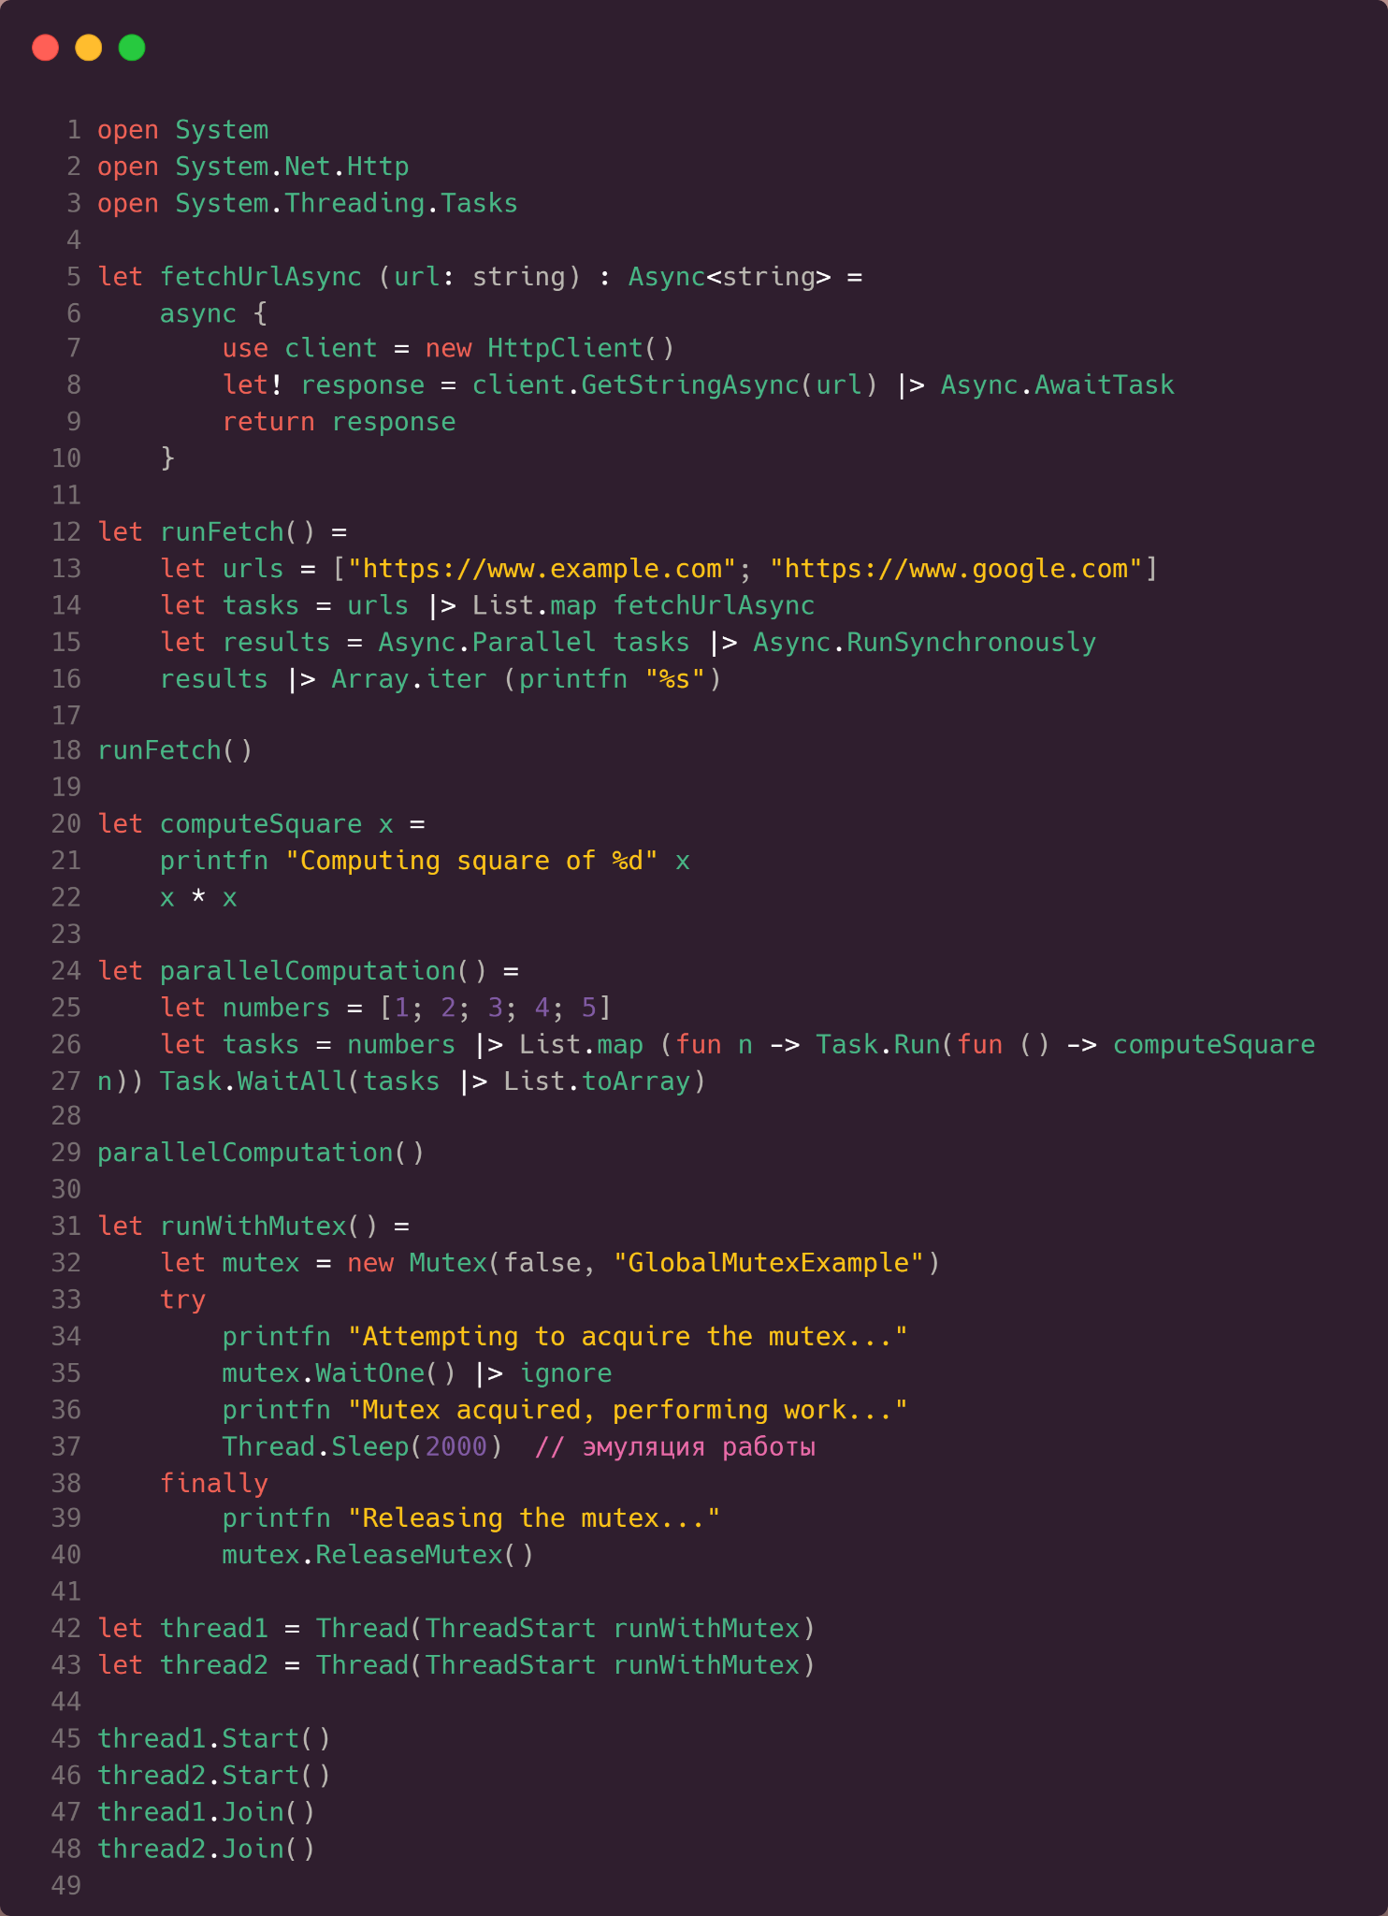
Параллельность, примитивы синхронизации.
F# предоставляет средства для создания параллельных программ, используя библиотеку System.Threading.Tasks, а также Task и Task<T> для обработки параллельных операций. Кроме того, возможно и асинхронное использование с использованием этой библиотеки.
Примитивы:
lock и Monitor — для синхронизации доступа к разделяемым ресурсам.
Mutex и Semaphore — для управления доступом между потоками и процессами.
CancellationToken — для отмены задач.

Slide 29
Список литературы
Основные образовательные ресурсы:
Metanit: F# Tutorial
JavaTpoint: F# Tutorial
Официальная документация:
Документация F# на Microsoft Learn
Наш Git-репозиторий с примерами:
F# Tutorial на GitHub

